Slide 1
Основные характеристики текстильных материалов
Подготовила мастер п/о ГБПОУ ПЛ № 4
Бычкова Е. А.

Slide 6
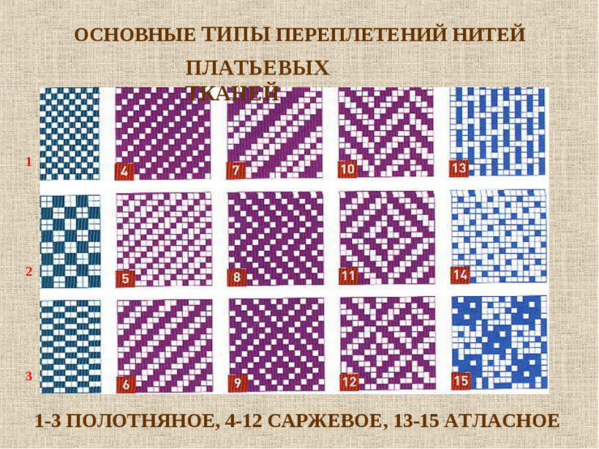

Slide 14
Обычно, лицевая сторона отличается яркостью и насыщенностью цвета, выраженностью рисунка и гладкостью поверхности. Но, к сожалению, не у всех тканей всё так просто. Кроме того, сомнения может вызывать какой-то конкретный отрез, неважно по каким причинам.
Есть несколько способов, которые позволяют практически со 100% точностью

Slide 15
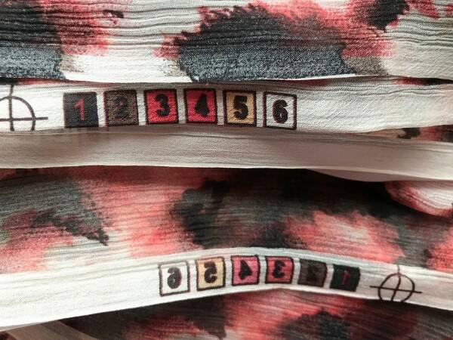
СПОСОБ 1 поверхность набивных тканей нанесён печатный рисунок, который с лицевой стороны всегда яркий, насыщенный и чёткий, изнанка более блеклая или однотонная. В гладких тканях изнаночная сторона более пушистая, которая легко определяется как тактильно, так и визуально.

Slide 16
СПОСОБ 2 допустимые дефекты на некоторых тканях, не считающиеся браком, такие как утолщения и уплотнения нитей на отдельных участках полотна или мелкие узелки, более выражены и заметны именно с изнаночной стороны.

Slide 17
СПОСОБ 3 У большинства однотонных тканей на кромках с лицевой стороны есть цветные нити, которые практически не видно с изнаночной стороны.

Slide 18
СПОСОБ 4
Стороны фактурных тканей, таких как букле, жаккардовые и кружевные полотна, ткани в стиле шанель и другие, легко отличить и визуально, и тактильно — по объёму рисунка, структуре нитей, яркости и выпуклости принта и другим характерным особенностям для конкретной ткани.

Slide 19
СПОСОБ 5 В атласных тканях лицевая сторона всегда глянцевая, с выраженным блеском и отливом, а изнаночная — матовая. Чаще всего такой эффект присутствует в атласных шелках и сатиновых хлопках. Кстати, для получения определённого эффекта, у атласного шёлка часто используют обе стороны в качестве лицевой в одном изделии.

Slide 20
СПОСОБ 6 Креповые и двухлицевые ткани, как правило, одинаковые с обеих сторон. Поэтому в качестве лицевой используйте любую.

Slide 21
СПОСОБ 7
Если у ткани ворсистая поверхность, то, как правило, это и есть лицевая сторона.
СПОСОБ 8
При покупке ткани, спросите у продавца, какая из сторон изнаночная, а какая лицевая.

Slide 22
СПОСОБ 9 В однотонных тонких и прозрачных тканях — шифон, батист, муслин, марлевка, визкозные и матовые шелка, а также хлопок и лён — изнаночную сторону определяют по кромке. Как правило, на кромке любой ткани есть проколы, с лицевой стороны они выпуклые, так как выполнены с изнаночной стороны. Если визуально всё же не понятно, как выглядят проколы, проведите пальцем по кромке ткани, с лицевой стороны вы почувствуете упомянутую выпуклость от проколов.

Slide 23
Кроме того, на кромках встречаются надписи и буквенные обозначения, благодаря которым легко определить стороны ткани.

Slide 24
Кромка без проколов с изнаночной стороны выглядит шероховатой, с лицевой — гладкой.

